Slide 1
第六节
第八章
空间曲线及其方程
一、空间曲线的一般方程
二、空间曲线的参数方程
三、空间曲线在坐标面上的投影
Notes:
P411

Slide 2
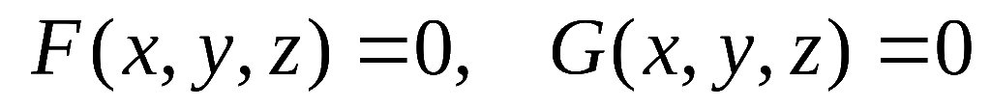
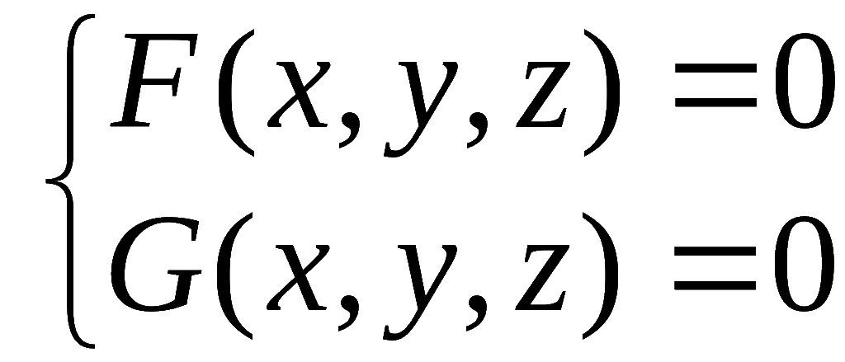





一、空间曲线的一般方程
由第三节可知，空间曲线可视为两曲面的交线, 设
是两个曲面的方程，则方程组
是这两个曲面的交线L的方程，方程组称为空间曲线L的一般方程。
Notes:
P411

Slide 3


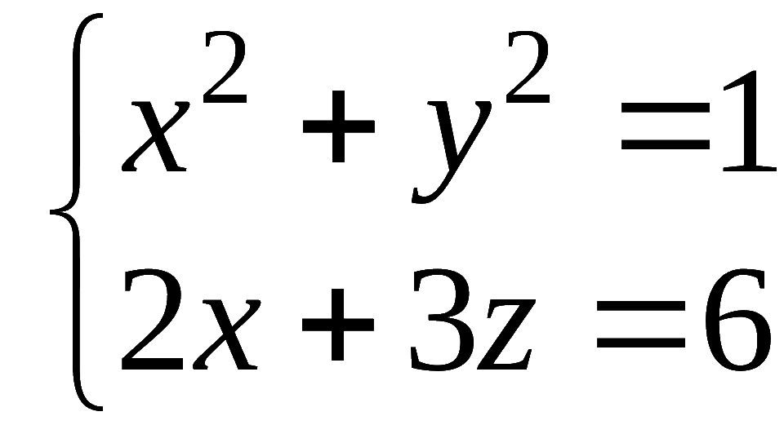



C
例如,方程组
第一个方程表示母线平行于z轴的圆柱面，准线是xOy面上的圆，圆心在原点，半径为1.
第二个方程表示母线平行于y轴的柱面，准线是zOx面上的直线，该柱面是一个平面。
以上方程组表示圆柱面与平面的交线 C.
Notes:
P411

Slide 4

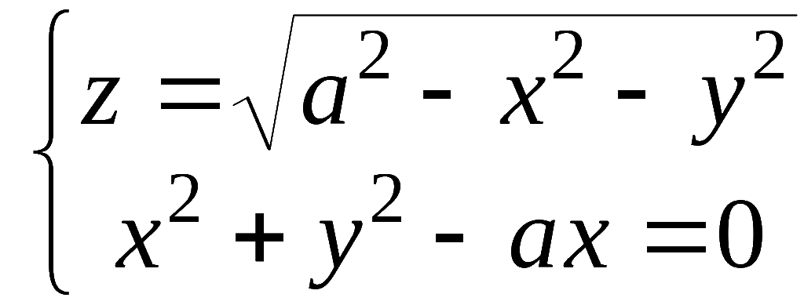





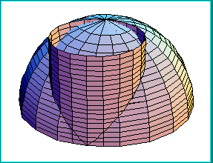

又如,方程组
表示上半球面与圆柱面的交线C.

Slide 5
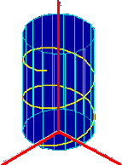
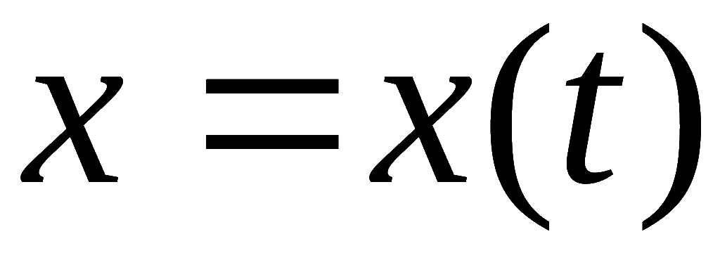
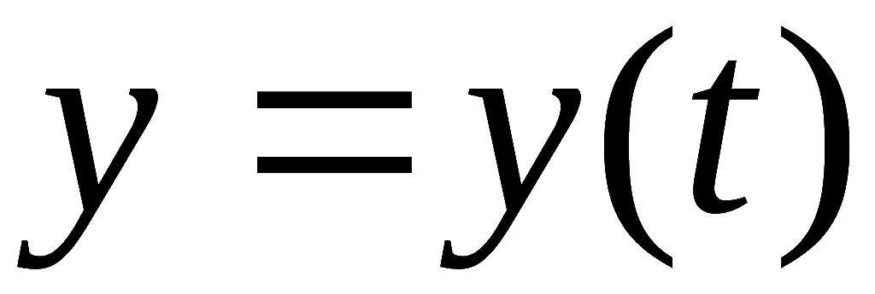
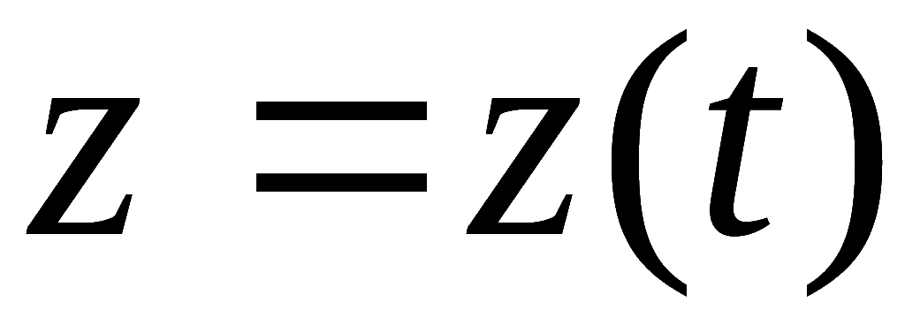

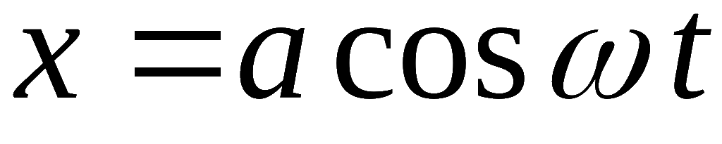

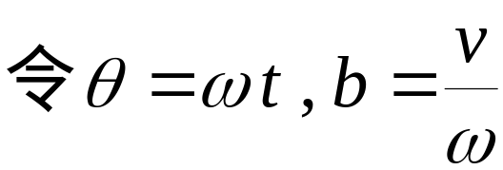
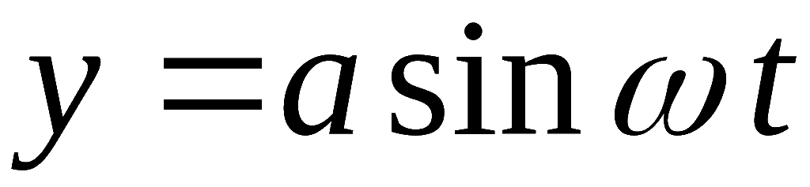
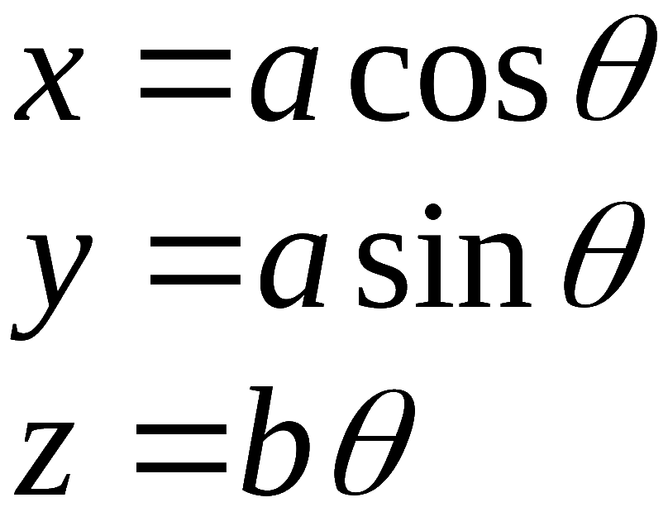
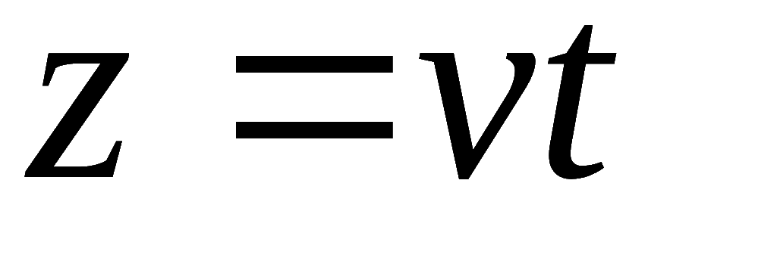


二、空间曲线的参数方程
将曲线C上的动点坐标 x, y, z表示成参数 t 的函数:
称它为空间曲线的 参数方程.
例如,圆柱螺旋线
的参数方程为
上升高度
, 称为螺距 .
Notes:
P411

Slide 6
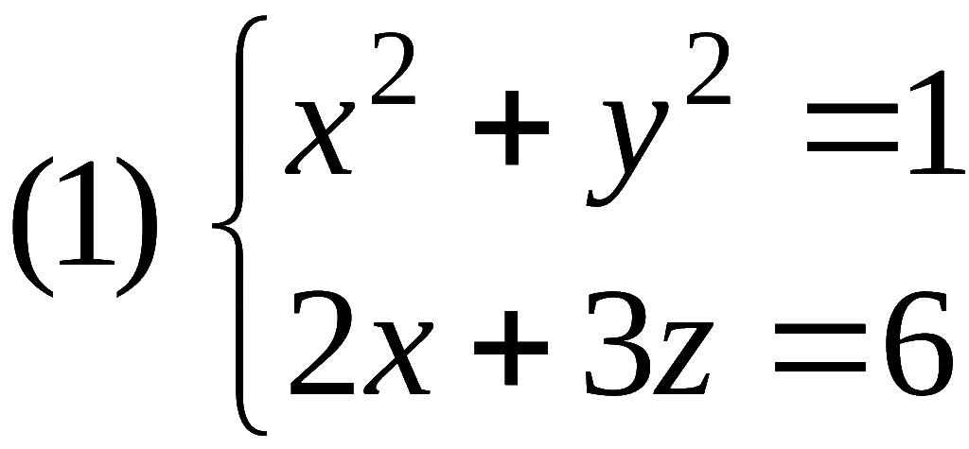
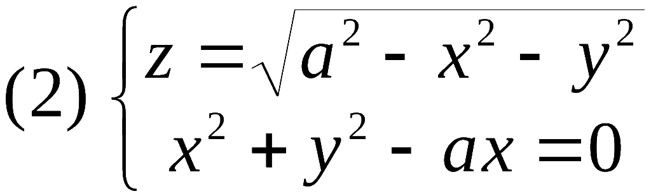
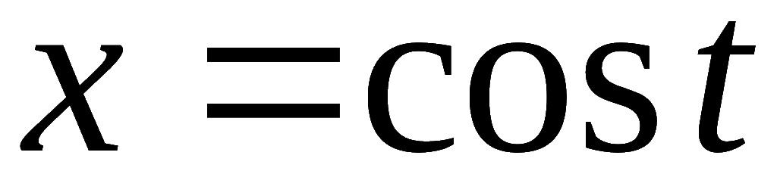
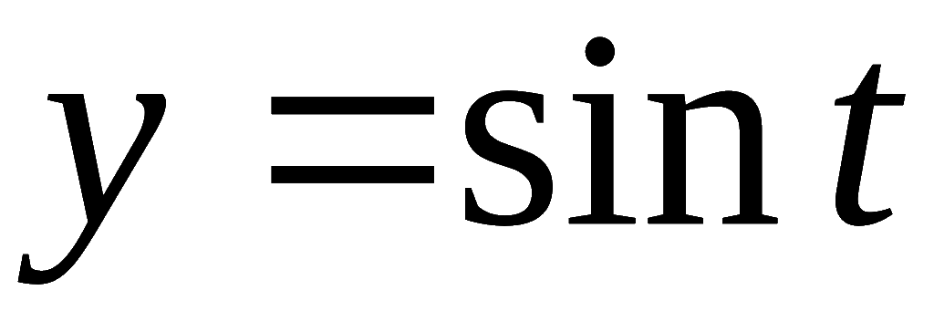
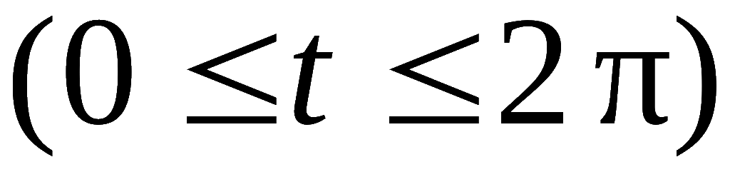
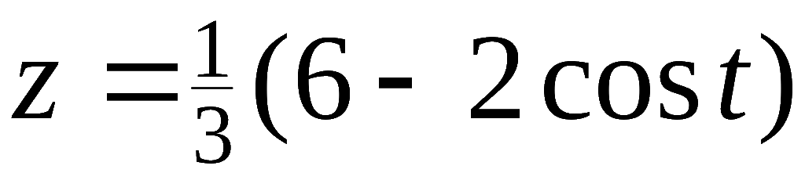
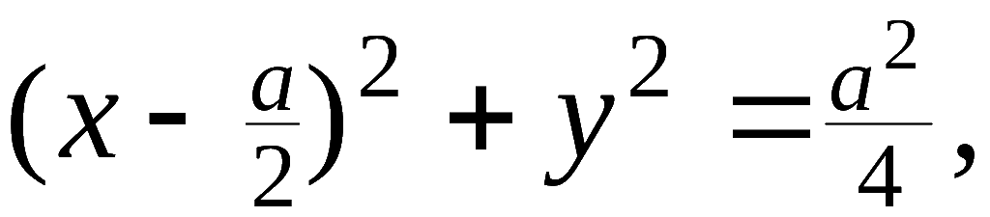
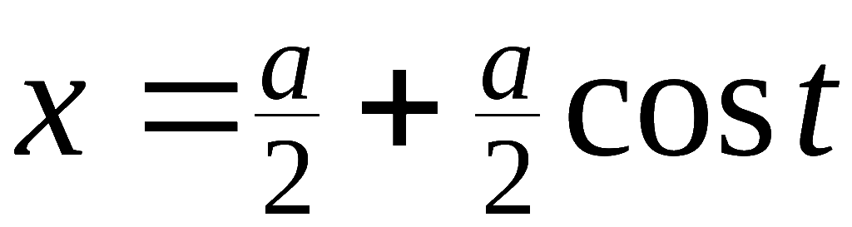
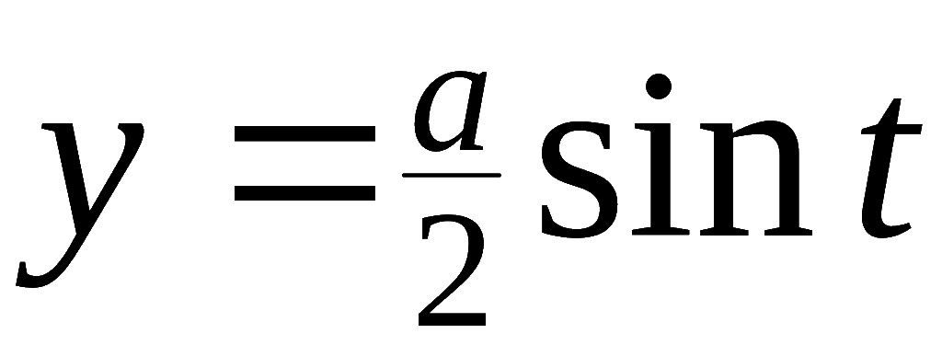
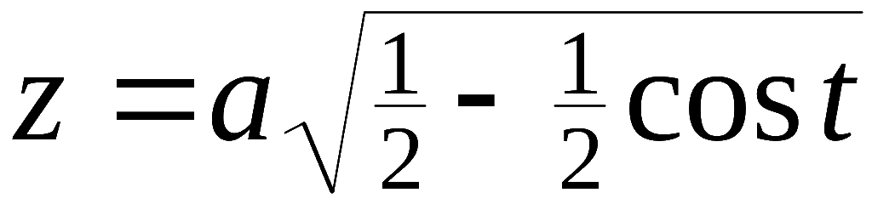
例1. 将下列曲线化为参数方程表示:
解: (1)
根据第一方程引入参数 ,
得所求为
(2) 将第二方程变形为
故所求为
Notes:
P411

Slide 7
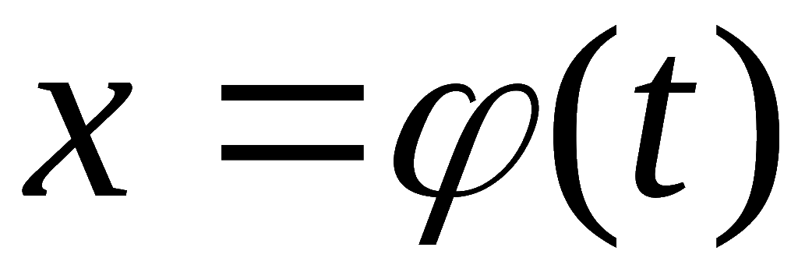
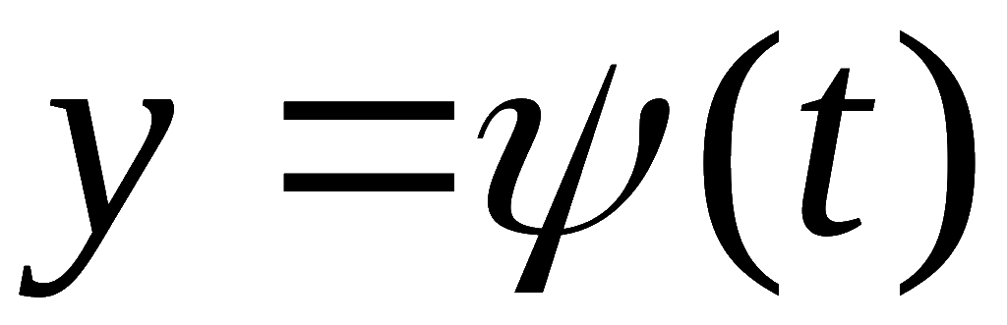
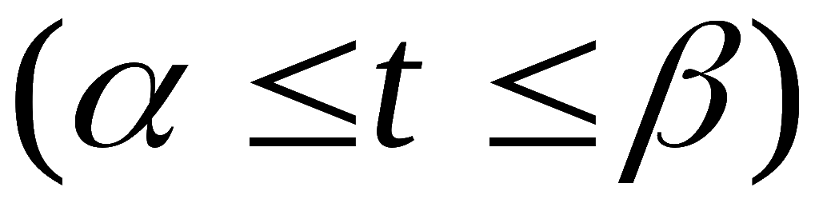
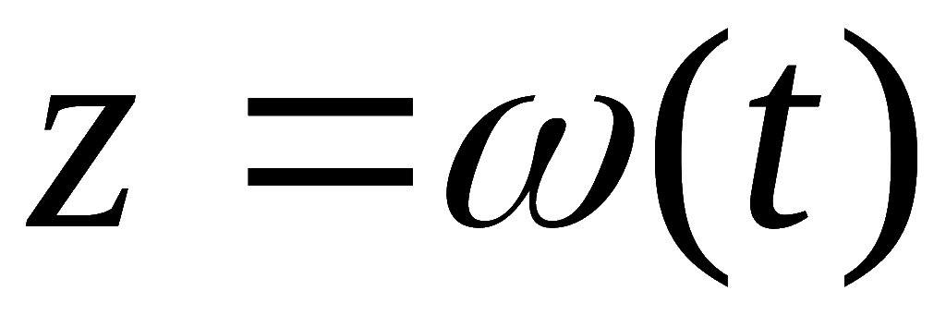
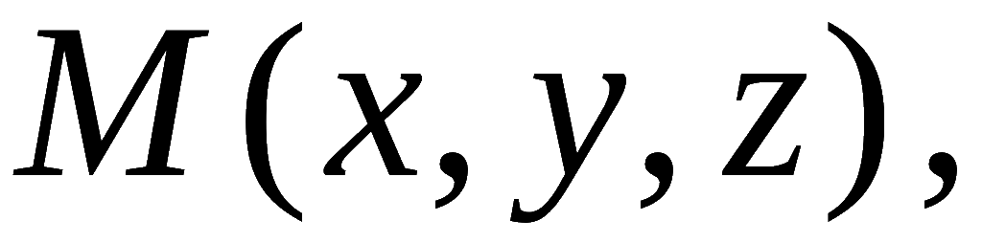
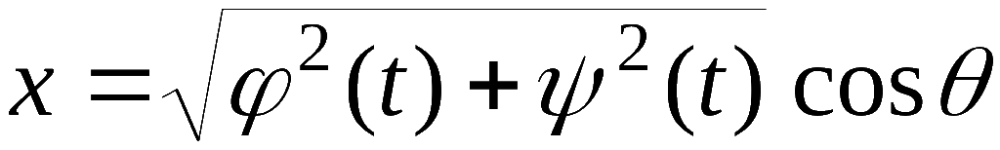
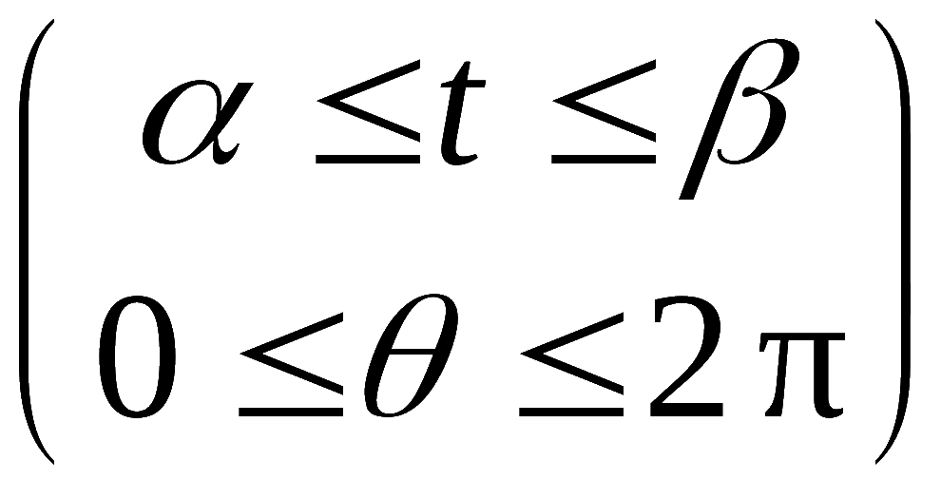
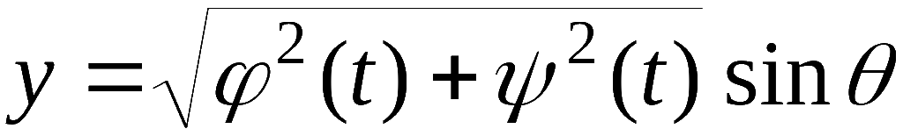
例2. 求空间曲线 Γ:
绕 z 轴旋转
时的旋转曲面方程 .
解:
点 M₁绕 z 轴旋转,
转过角度θ 后到点
则
这就是旋转曲面满足的参数方程 .
Notes:
P411

Slide 8

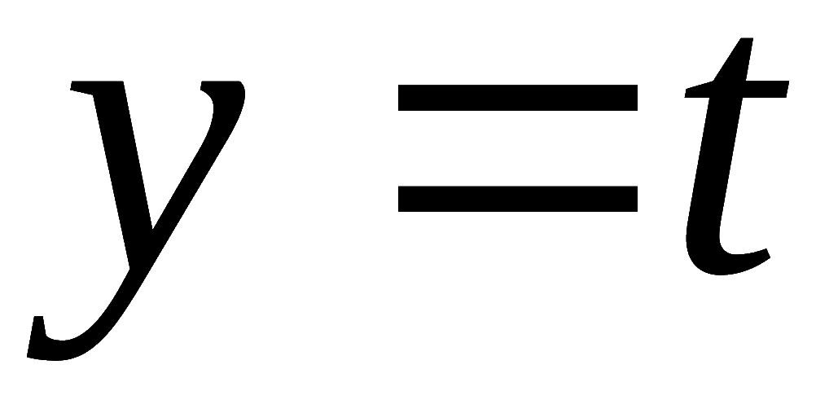
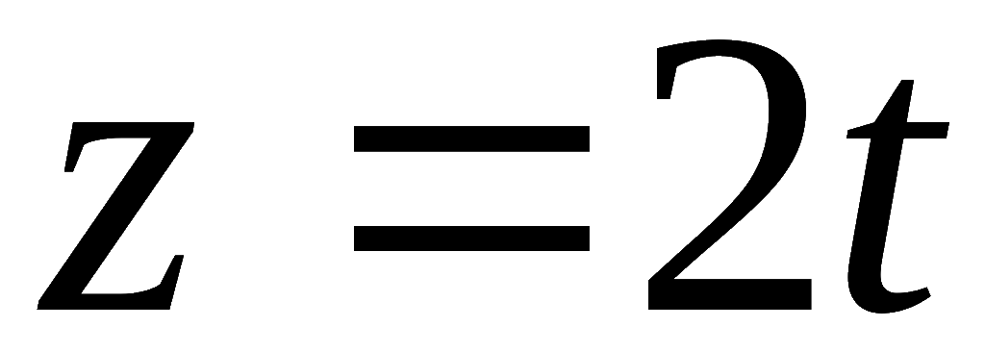
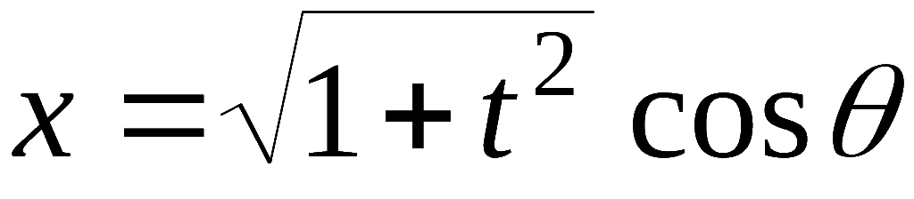
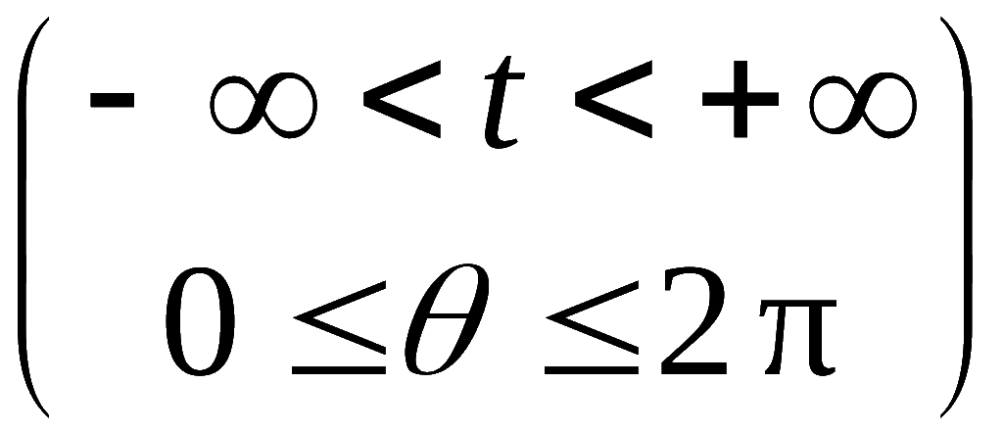
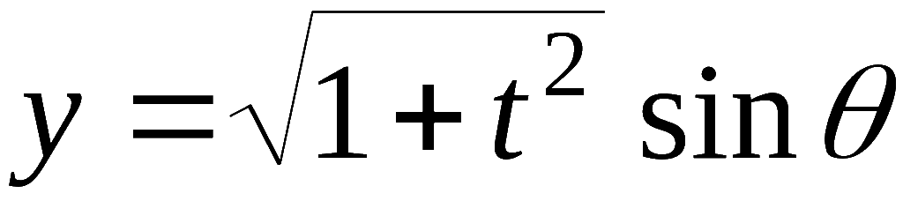
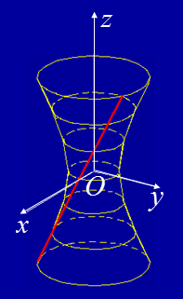
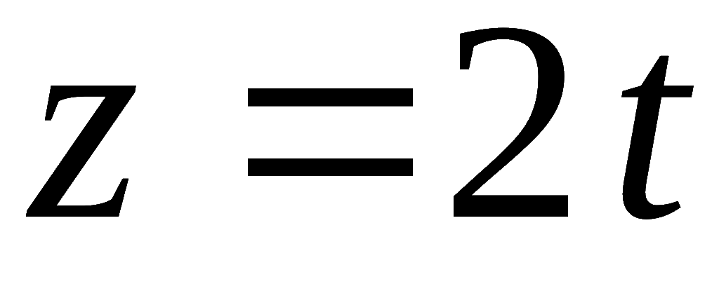
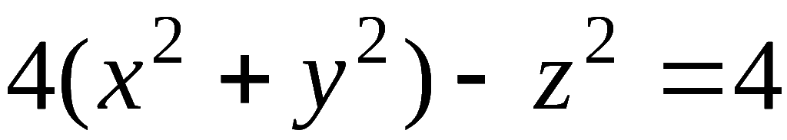
例如, 直线
绕 z 轴旋转所得旋转曲面方程为
消去 t 和 θ , 得旋转曲面方程为
Notes:
P411

Slide 9
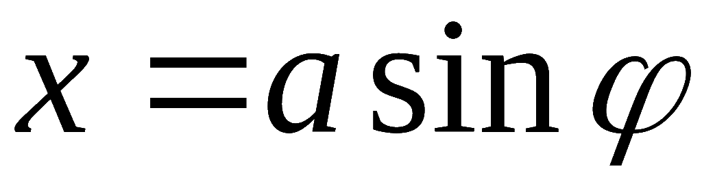
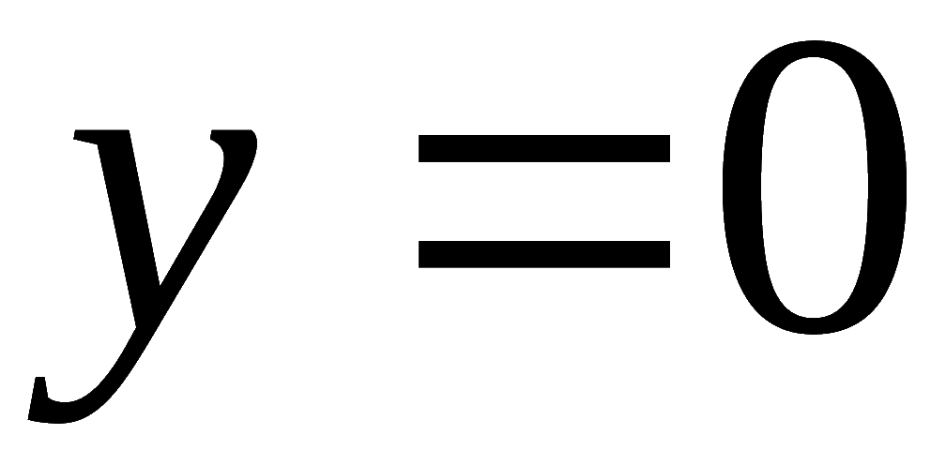
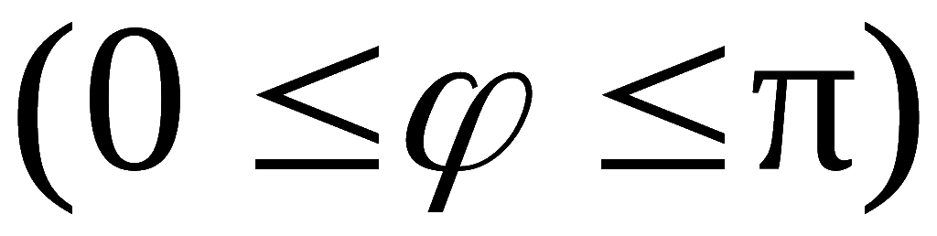
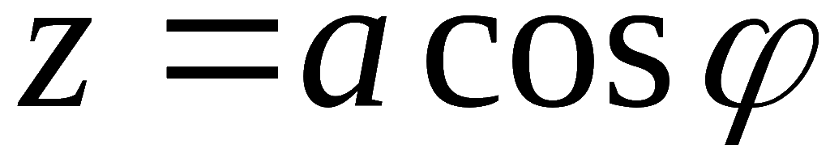
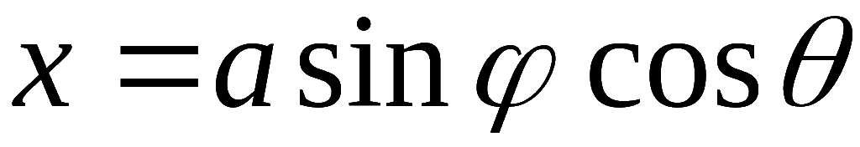
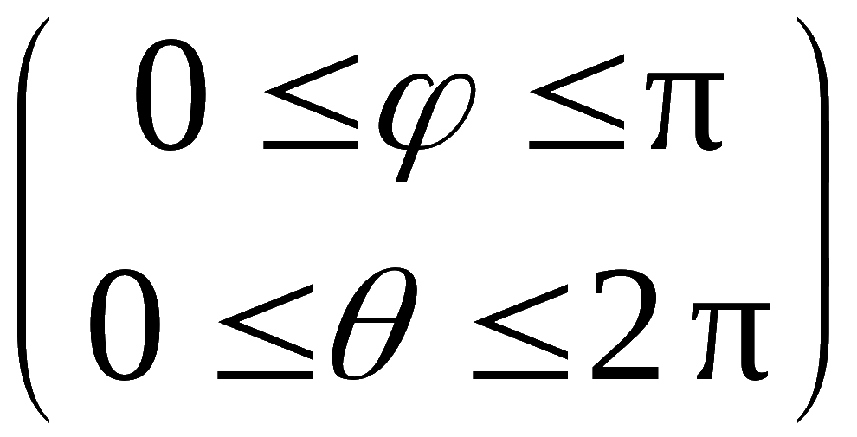
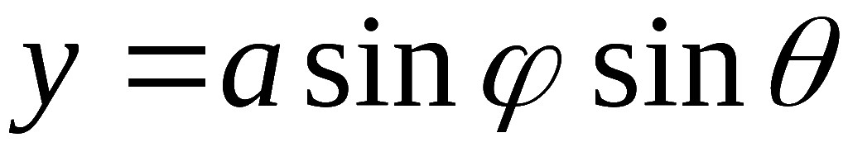
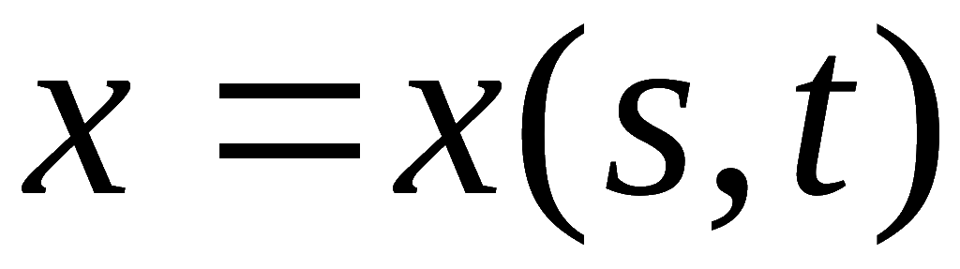
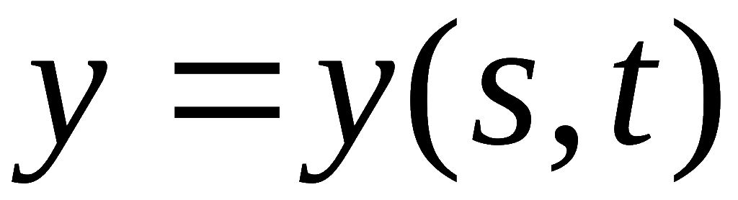
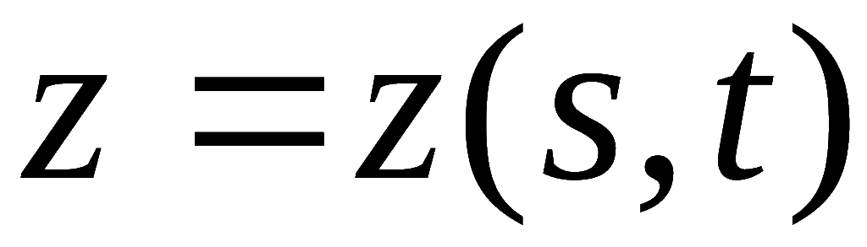
又如, xOz 面上的半圆周
绕 z 轴旋转所得旋转曲面 ( 即球面 ) 方程为
说明: 一般曲面的参数方程含两个参数 , 形如
Notes:
P411

Slide 10







三、空间曲线在坐标面上的投影
设空间曲线C的一般方程为
消去 z 得投影柱面
则C在xOy 面上的投影曲线 C´为
消去 x 得C 在yOz 面上的投影曲线方程
消去y 得C在zOx 面上的投影曲线方程
Notes:
P414

Slide 11


例如,
在xOy 面上的投影曲线方程为

Slide 12







又如,
上半球面
和锥面
所围的立体在 xOy 面上的投影区域为:
二者交线在
xOy 面上的投影曲线所围之域 .
二者交线
在 xOy 面上的投影曲线
所围圆域:

Slide 13
内容小结
空间曲线
三元方程组
或参数方程
(如, 圆柱螺线)
求投影曲线
思考与练习
P51 习题8-6
1，2，7（展示空间图形）

Slide 14









答案:
P51 题1
(1)
(2)

Slide 15





(3)

Slide 16







P51 题2 (1)

Slide 17






P51 题2(2)
思考:
交线情况如何?
交线情况如何?

Slide 18


P51 题 7

Slide 19
作业
P51 习题8-6
3，4，5，6, 8

Slide 20








备用题
求曲线
绕 z 轴旋转的曲面
与平面
的交线在 xOy 平面的投影曲线方程.
解：
旋转曲面方程为
,它与所给平面的
交线为
此曲线向 xOy 面的投影柱面方程为
此曲线在 xOy 面上的投影曲线方程为

